Slide 1
Préparation à l’examen OACP
Thème 9:
Accidents de circulation

Slide 2
Objectifs
Décrire les mesures de prévention des accidents
Citer les activités de distraction du conducteur et les risques qu’elles peuvent engendrer
Comportements envers les autres usagers
Situations exceptionnelles

Slide 3
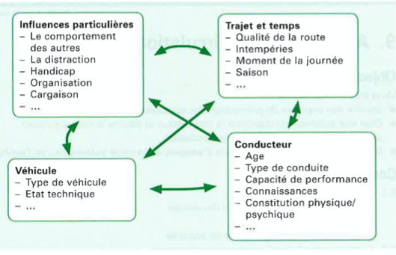
L’origine des accidents
Véhicule?
Conducteur?
Autres?

Slide 4
La petite histoire…

Slide 5
Les facteurs d’accident (p.213 -216)
Facteurs techniques: défaillances, pneus, freins, buée dans le véhicule… Moyens de se prémunir: contrôle du véhicule, utilisation de la climatisation, aération… (lire p. 213-214)
Facteur organisationnels: une mauvaise préparation avant de partir déclenche du stress. Les risques d’accidents sont augmentés.
Facteur environnants: la qualité de la route, la monotonie, situations de conduite sous stress à cause des travaux, flux de véhicules, mauvaise météo (lire p.215-216)

Slide 6
Les facteurs d’accident (p.217-220)
Facteurs humains: les autres partenaires sur la route, vous en tant que chauffeur, vos aptitudes et votre expérience professionnelle, votre condition physique…
Comment améliorer et essayer de diminuer les risques?
1. Améliorer sa forme physique
2. Pratique de sport, loisir afin de décompresser
3. Un sommeil sain
4. Anticiper

Slide 7
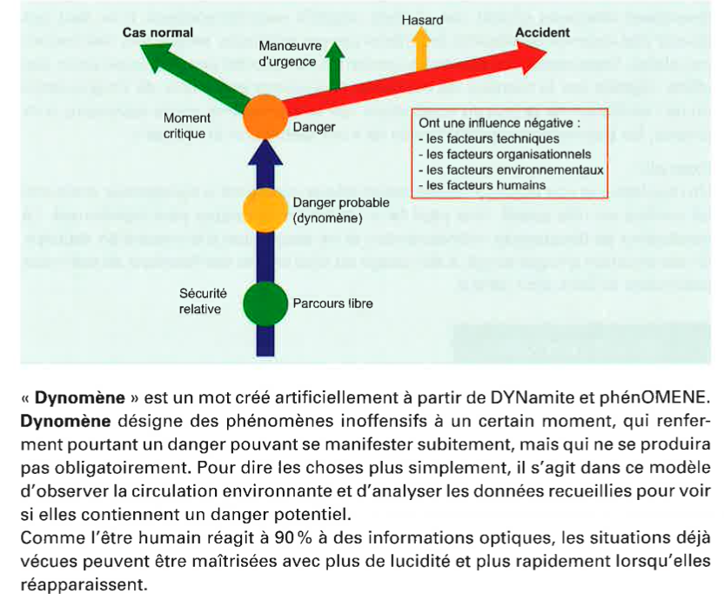
La fourche !

Slide 8
Conduite dans les situations d’urgence (p.221 - 225
En tant que pro de la route, une évaluation des situations d’urgences correcte est indispensable.
OBJECTIFS:
Evaluer la situation
Etablir un périmètre de sécurité
Appels d’urgences
Savoir utiliser un extincteur
Connaître le minimum de gestes en premiers secours
Gérer les conflits
Remplir la déclaration d’accident

Slide 9
Matériel d’urgence
Trousse de premier secours
Gilet fluorescent (obligatoire dans certains pays)
Triangle de signalisation (appelé triangle de panne)
1 extincteur de 6kg

Slide 10
Pannes et accidents
1. Appréciez la situation.
Arrêtez-vous.
Gardez votre calme; enclenchez les feux de détresse et les feux de croisement.
Faites le point quant au nombres de véhicules, au type et à l'emplacement des impliqués dans l'accident.
Y a-t-il des blessés?
Y a-t-il un risque d'incendie ou d'explosion? Des véhicules transportaient-ils un chargement dangereux?

Slide 11
Pannes et accidents
2. Sécurisez le lieu de l'accident.
Placez le triangle de panne à 50 mètres au moins, sur les routes à grand trafic à 100 mètres au moins, en amont du lieu de l'accident.

Slide 12
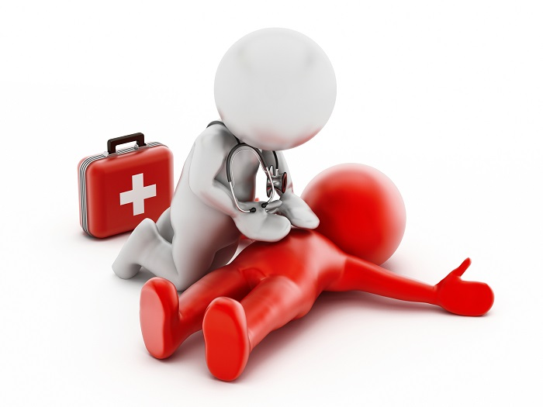
Pannes et accidents
3. Donnez les premiers soins
Evacuez immédiatement les blessés de la zone dangereuse (trafic, risque que les véhicules prennent feu).
Donnez les premiers soins; prenez éventuellement la pharmacie de secours de votre véhicule.

Slide 13
Règles de base des premiers secours p.224

Slide 14
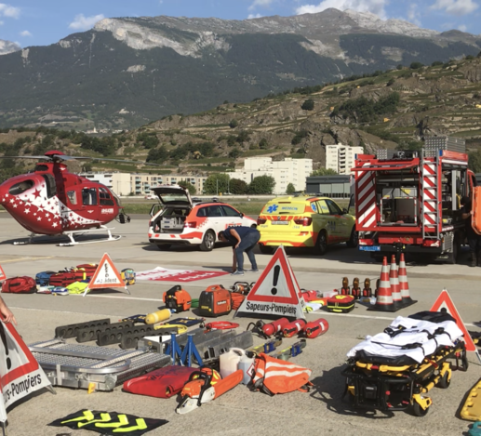
Pannes et accidents
4. Alertez les services de secours
Appelez la police au 117, l'ambulance au 144 (112) ou, en cas d'incendie, les pompiers au 118.
Sur les lieux de l’accident, vous ne devez pas modifier l’état des choses avant l’arrivée de la police, à moins que la protection de blessés ou la sécurité du trafic ne l’exige. Photographiez si possible l'état initial des lieux de l’accident.

Slide 15
Lutte contre l’incendie
Une fuite, un court-circuit, du vandalisme… un feu dans les transports est vite arrivé!
La lutte contre le feu est efficace au plus tôt, dans les premières secondes si possible!

Slide 16
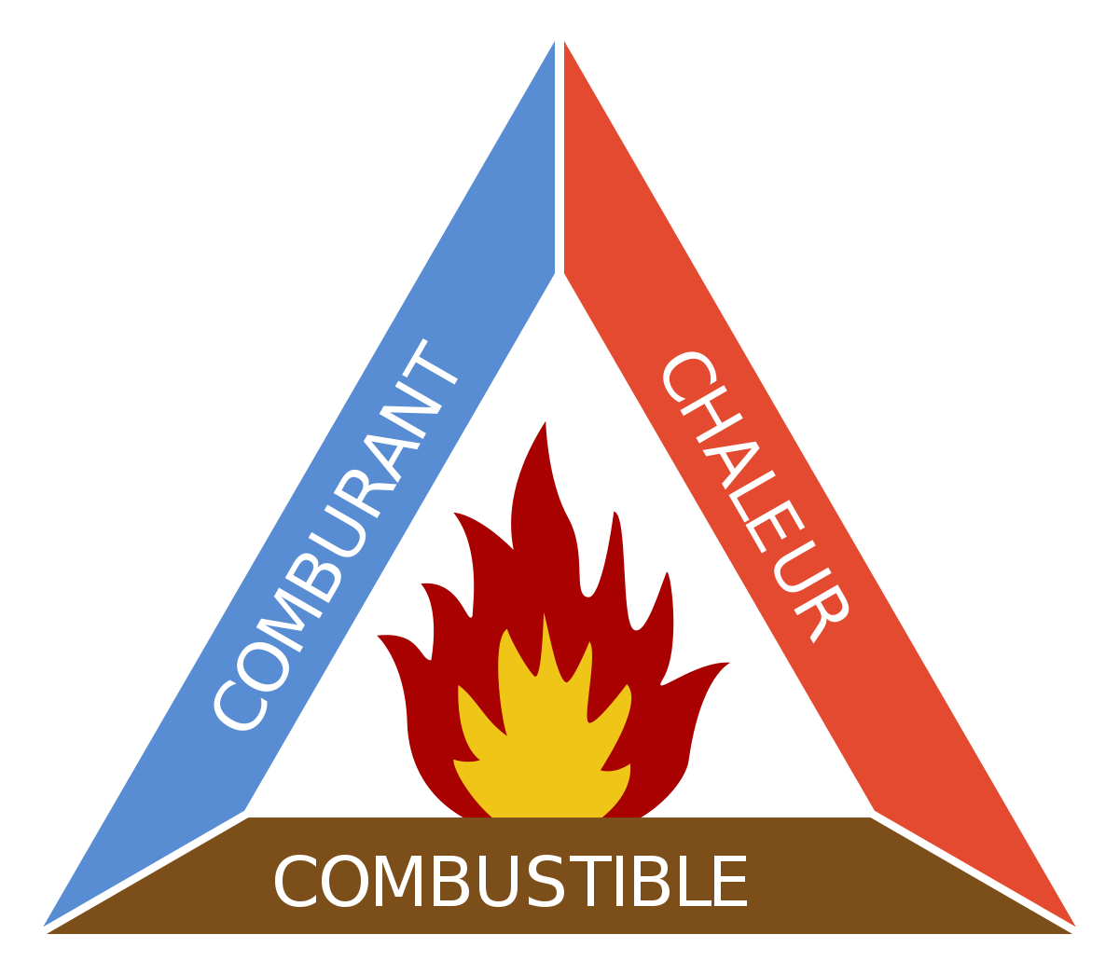
Le triangle du feu

Slide 17
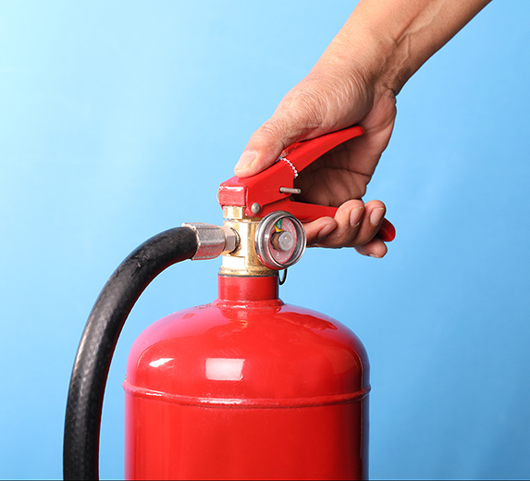
La lutte contre le feu p.226 - 227
Un extincteur est efficace lorsque:
La source du feu peut être atteinte par le jet de l’extincteur
L’extincteur est bien utilisé!
La chaleur n’est pas encore trop élevée
Cela ne fait pas trop longtemps que le feu brûle…

Slide 18
Utilisation de l’extincteur

Slide 19
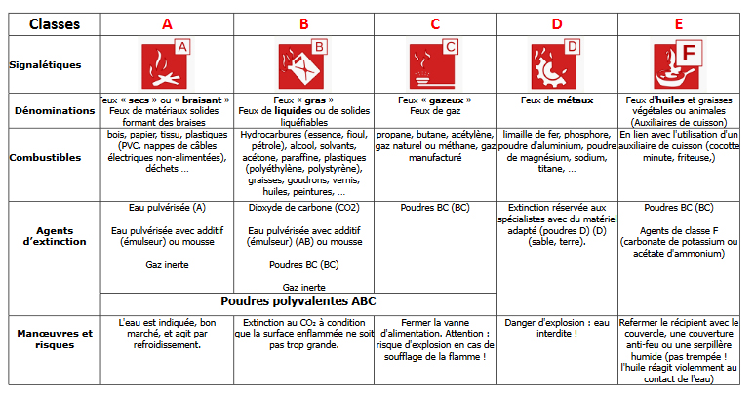
Les classes de feu

Slide 20
Les tunnels et les ponts p.228 - 229

Slide 21
Les ponts p.229
Les ponts présentent divers dangers comme:
Parfois, pas de bande d’urgence
Impossibilité de se mettre en sécurité derrière la barrière
De nuit, il est difficile d’évaluer si on est bien sur un pont ou non!

Slide 22
Remplir la déclaration d’accident

Slide 23
Gestion des conflits p.231
Ne pas commencer avec des revendications
Ne pas s’éloigner du sujet
Ne « démontez » pas chaque reproches
Evitez les « oui mais… »
Essayez de trouver une solution
Reformulez, restez calme!

Slide 24
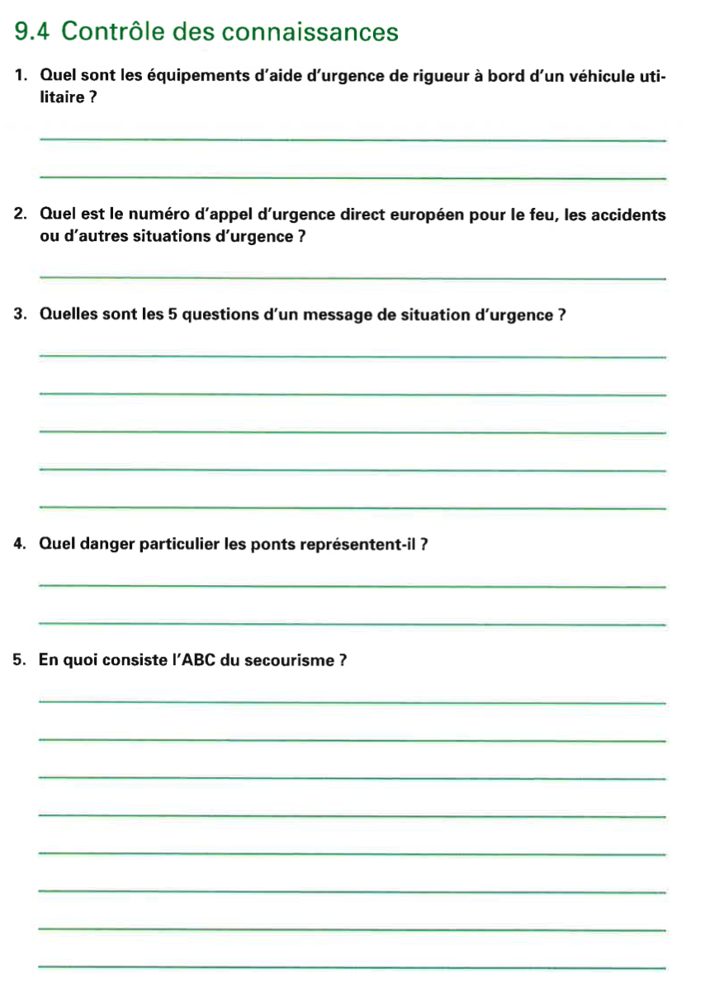
Triangle de signalisation, extincteur 6kg, gilet de sécurité
112
Observer la situation
Délimitation d’un périmètre de sécurité
Porter secours
Alerter les services de sauvetage
S’occuper des blesser en attendant…
Fin du module
Risque de chute, certains n’ont pas de bande d’urgence
Appeler les secours
Lieu de l’accident?
Que s’est-il passé?
Quels types de blessures?
Rester avec le/les blessés jusqu’à l’arrivée des secours!

